Slide 1
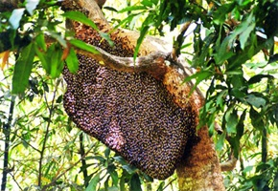
আজকের ক্লাশে সবাইকে ধন্যবাদ

Slide 2
স্বাগতম

Slide 3
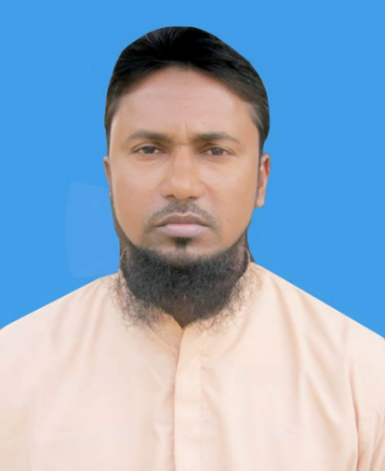
পরিচিতি
মোহাম্মদ আমীমুল এহছান
সহকারী শিক্ষক
মাহমুদাবাদ রাজউদ্দিন আহমেদ রাজু উচ্চ বিদ্যালয়, রায়পুরা নরসিংদী।
পাঠ: ৬
চতুর্থ অধ্যায় (আখলাক)
সময়ঃ ৫০ মিনিট

Slide 4
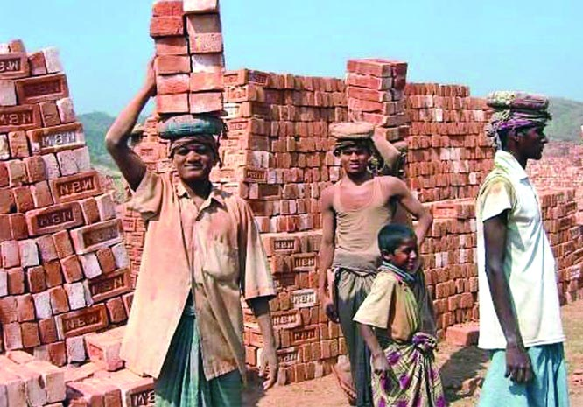

Slide 5
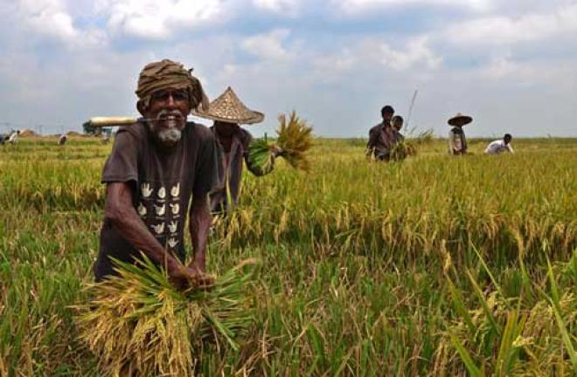

Slide 6
শিখনফল
এ পাঠ শেষে শিক্ষার্থীরা-
শ্রমের সংজ্ঞা বলতে পারবে।
শ্রমের গুরুত্ব ব্যাখ্যা করতে পারবে।
শ্রমের মর্যাদা বর্ণনা করতে পারবে।

Slide 7
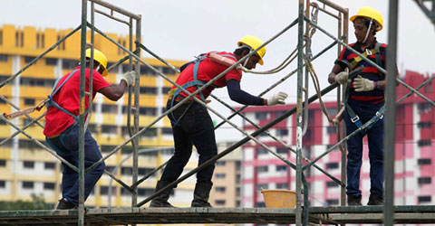
শ্রমের পরিচয়
মানুষ জীবনধারণের জন্য যেসব কাজ করে তাকে শ্রম বলে।
Notes:
শ্রম কাকে বলে? এর উত্তর বলে দিতে পারেন

Slide 8
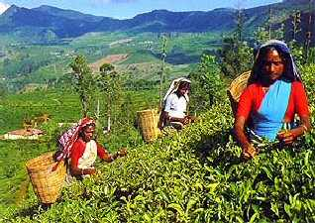
শ্রমের পরিচয়
মানুষ তার নিজের বেঁচে থাকার, অপরের কল্যাণের এবং সৃষ্টি জীবের উপকারের জন্য যে কাজ করে তা-ই শ্রম।

Slide 9
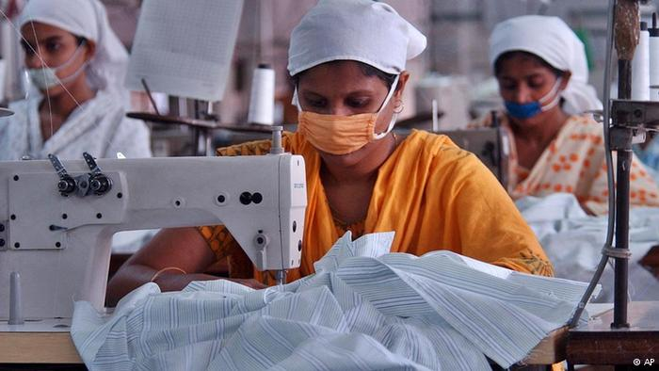
শ্রমের গুরুত্ব
মানুষের উন্নতির চাবিকাঠিই হলো শ্রম।

Slide 10
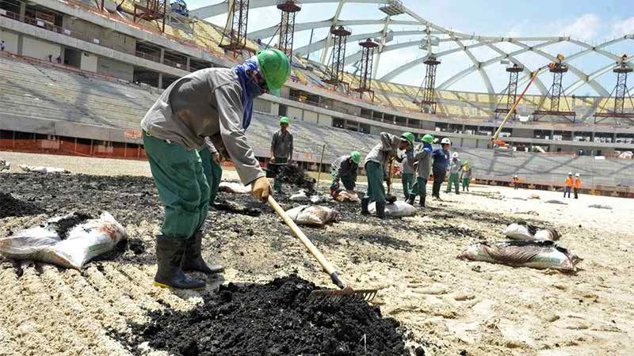
শ্রমের গুরুত্ব
যে জাতি যত বেশি পরিশ্রমী, সে জাতি তত বেশি উন্নত।

Slide 11
শ্রমের গুরুত্ব
শ্রমের ব্যাপারে আল্লাহ তায়ালা বলেন-
অর্থ- অতঃপর যখন নামায শেষ হবে তখন তোমরা জমিনের বুকে ছড়িয়ে পড়বে এবং আল্লাহর অনুগ্রহ (রিযিক) অন্বেষণ করবে।
(সূরা আল-জুমুআ, আয়াত-১০)

Slide 12
জোড়ায় কাজ
উন্নত জাতি গঠনে শ্রম গুরুত্বপূর্ণ কেন? ব্যাখ্যা কর।
আল্লাহপাক পবিত্র কুরআনে বলেছেন- অতঃপর যখন নামায শেষ হবে তখন তোমরা জমিনের বুকে ছড়িয়ে পড়বে এবং আল্লাহর অনুগ্রহ (রিযিক) অন্বেষণ করবে। (সূরা আল-জুমুআ, আয়াত-১০)
মহানবি (সাঃ) বলেছেন- শ্রমজীবী আল্লাহর বন্ধু। (বায়হাকি)
তিনি আরও বলেছেন- অর্থ- ফরয ইবাদতের পর হালাল রুজি উপার্জন করা একটি ফরয ইবাদত। (বায়হাকি)

Slide 13
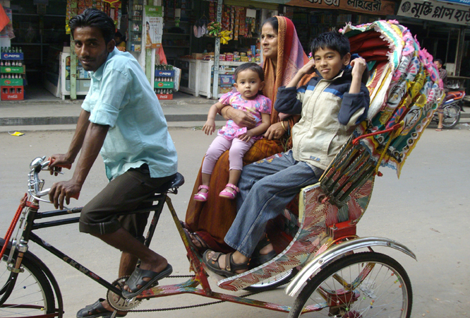
শ্রমের মর্যাদা
জীবিকা অন্বেষণকে ইসলাম ইবাদত এবং শ্রম দ্বারা অর্জিত খাদ্যকে উৎকৃষ্ট খাদ্য হিসাবে আখ্যা দিয়েছে।

Slide 14
শ্রমের মর্যাদা
এ প্রসঙ্গে মহানবি (সাঃ) বলেন-
অর্থ- ফরয ইবাদতের পর হালাল রুজি উপার্জন করা একটি ফরয ইবাদত। (বায়হাকি)

Slide 15
শ্রমের মর্যাদা
নবীজি (সাঃ) শিশু বয়সে মেষ চরাতেন।

Slide 16
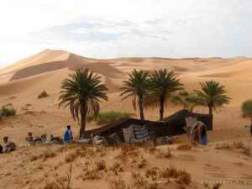
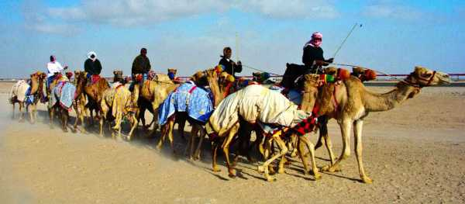
শ্রমের মর্যাদা
নবীজি (সাঃ) বড় হয়ে ব্যবসা পরিচালনা করতেন।

Slide 17
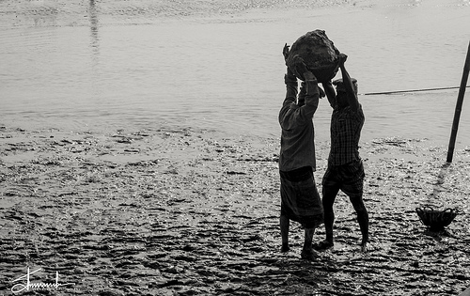
শ্রমের মর্যাদা
খন্দকের যুদ্ধে পরিখা খননে তিনি সক্রিয় অংশগ্রহণ করেন।

Slide 18
শ্রমের মর্যাদা
শ্রমিকের মর্যাদা সম্পর্কে মহানবি (সাঃ) বলেন-
নিজ হাতে উপার্জিত খাদ্যের চেয়ে উত্তম খাদ্য আর নাই। আল্লাহর নবি দাউদ (আঃ) নিজের হাতে কাজ করে খেতেন। (বুখারি)

Slide 19
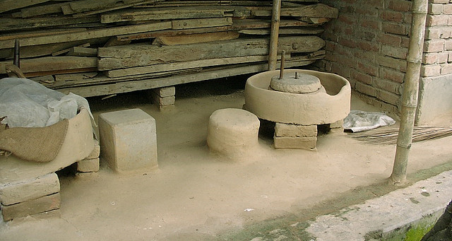
শ্রমের মর্যাদা
হযরত ফাতিমা (রাঃ) নিজ হাত যাঁতা ঘুরাতেন।
এজন্য তাঁর হাতে দাগ পড়ে গিয়েছিল।

Slide 20
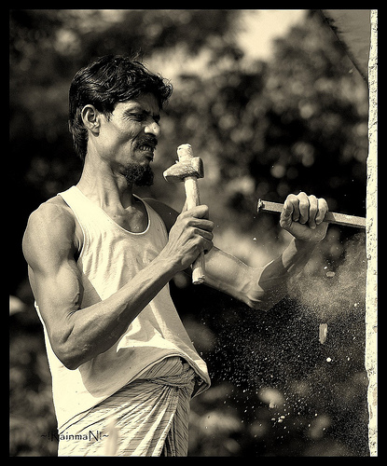
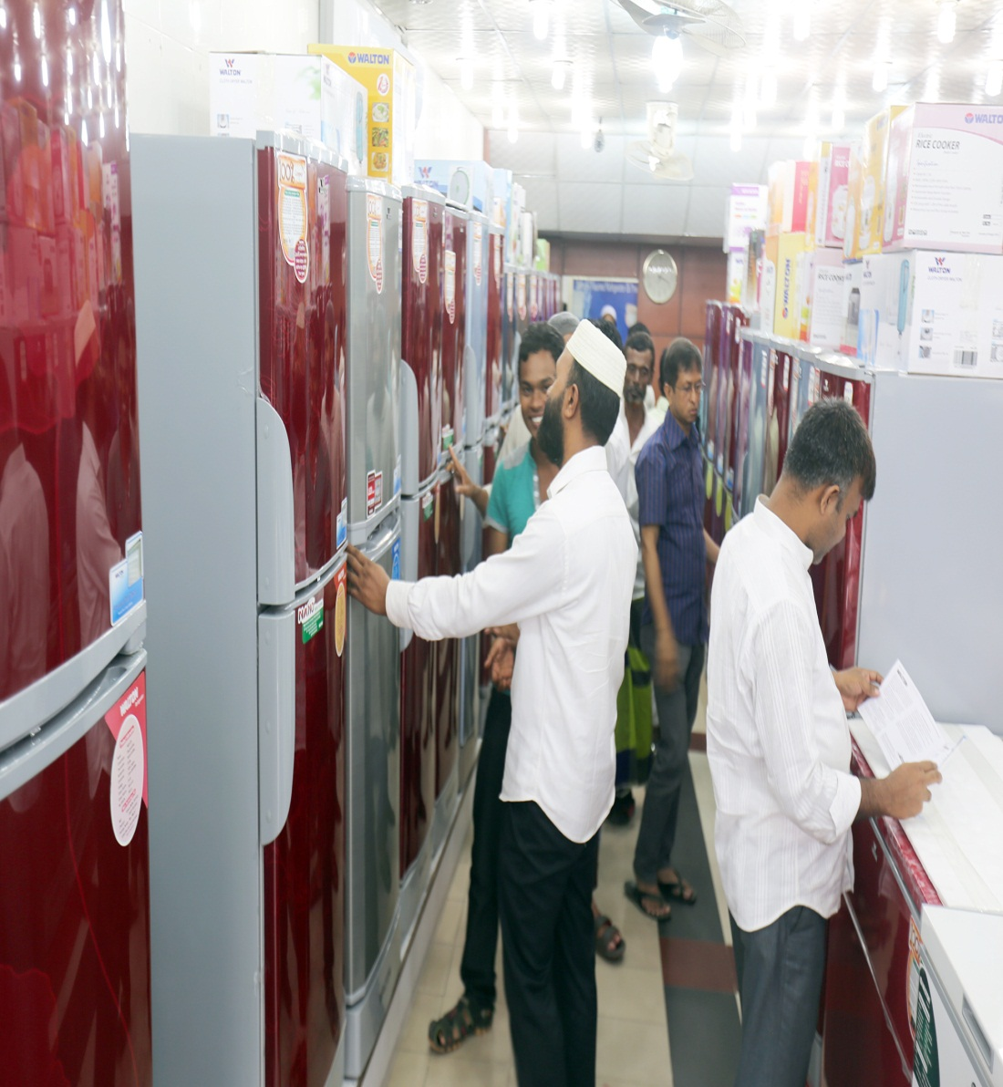
শ্রমের মর্যাদা
মহানবি (সাঃ) বলেন-
মানুষের নিজ হাতের কাজের বিনিময় এবং সৎ ব্যবসা থেকে প্রাপ্ত মুনাফা উত্তম উপার্জন।

Slide 21
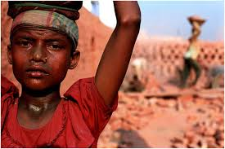
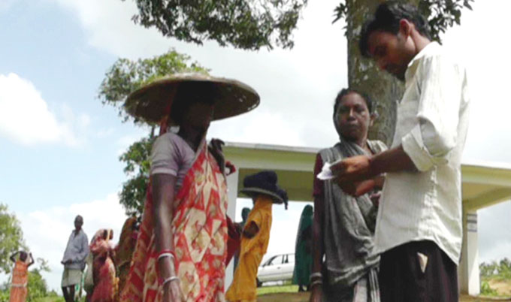
শ্রমের মর্যাদা
মহানবি (সাঃ) বলেন-
মজুরের শরীরের ঘাম শুকানোর আগেই তার ন্যায্য মজুরি আদায় করে দিবে। (বায়হাকি)

Slide 22
দলীয় কাজ
কী কী কাজ তুমি নিজে করতে পার তার একটি তালিকা তৈরি করে শ্রেণিকক্ষে উপস্থাপন কর।

Slide 23
মূল্যায়ন
শ্রম কাকে বলে?
জাতির উন্নতিতে কোন বিষয়টি অধিক ভূমিকা রাখে?
কোন খাদ্যকে ইসলাম উৎকৃষ্ট খাদ্য হিসেবে আখ্যা দিয়েছে?
ফরজ ইবাদতের পর আমাদের দ্বিতীয় ফরজ কোনটি?
শ্রমজীবী আল্লাহর বন্ধু- এটি কোন গ্রন্থের হাদিস?

Slide 24
উত্তর সমুহ-
১.মানুষ জীবনধারণের জন্য যেসব কাজ করে তাকে শ্রম বলে।
২. পরিশ্রম।
৩. শ্রম দ্বারা অর্জিত খাদ্যকে।
৪. হালাল রুকি উপার্জন করা।
৫. বায়হাকি।

Slide 25
বাড়ির কাজ
স্বাবলম্বী জীবন গঠনে শ্রমের গুরুত্ব বিশ্লেষণ কর।

Slide 26
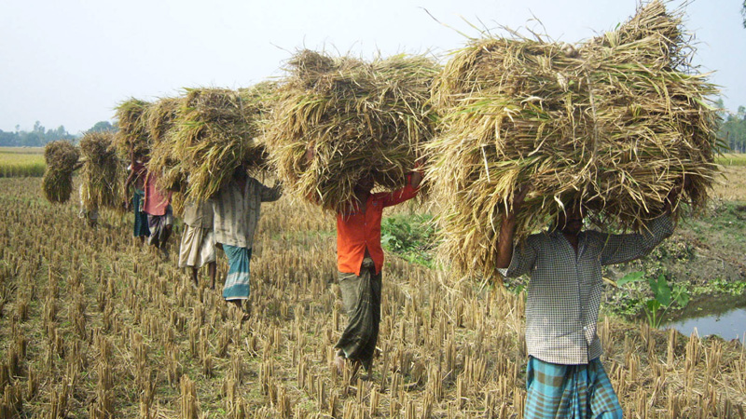
আল্লাহ হাফেজ

